Slide 1
Notes:
Show poster 今天是春季主日學最後一堂。過了退休會，暑期主日學就要開始。今年我們準備 Show slide2 with 3 questions. Show 3 這堂課除了教導以外，還會有實習, 因為我們須要有行動才能改變世界。 Slide 4 耶穌裝備了11個門徒。他們出去改變了世界。今天神仍然呼召跟隨耶穌的人去改變世界。這才是整全的福音，是福音的大能。你願意嗎？我們希望大家能上這堂課，先讓自己得到改變，因此出去為著耶穌改變世界。

Slide 2
實習機會
CASS/CBCGB
隊伍 | 日期 | 服事機會 | 參與人數 | 帶領人
1 | 6/25 | Rosie’s Place Brunch (10 a – 12:30 p) | 15/15 | 邵可鑲
2 | 7/11 | Boston Ronald McDonald House, Dinner | 6/6 | 談秉遜
3 | 7/16 | Rosie’s Place Dinner (3 p – 5:30 p) | 15/15 | 黃仲傑
4 | 7/21 | Boston Ronald McDonald House, Dinner | 6/6 | 蕭萬斌
5 | 8/6 | Habitat for Humanity | 10/12 | 顏思民
完成
參與人數滿額

Slide 3
問題一
基督教的信仰有四個重要元素：信心、恩典、救恩、行為。
請問這些元素之間有何獨特的關係？
Notes:
我們認為這二種觀點都不合乎真理。 我們相信因信稱義的道理。我們得救是本乎恩，也因著信。救恩是出於唯獨信心和唯獨恩典。

Slide 4
問題一
基督教的信仰有四個重要元素：信心、恩典、救恩、行為。
請問這些元素之間有何獨特的關係？
恩典
信心
救恩 + 行為
整全的福音
Notes:
我們認為這二種觀點都不合乎真理。 我們相信因信稱義的道理。我們得救是本乎恩，也因著信。救恩是出於唯獨信心和唯獨恩典。

Slide 5
Are You Willing?
你願意嗎?
10 July 2016

Slide 6
大剛
需要多少人才能改變世界?
做你能夠做的
你願意嗎？
就位，預備，跑
Notes:
(1) What does God expect of us?
Love God, love our neighbors, go and make disciples of others who will do the same.
(2) How many people does it take to make differences?
(3) What if
- all followers of Jesus looked beyond the walls of their churches and worked together in reclaiming the world for Christ's kingdom?
- we actually demonstrated God's love for the world instead of just talking about it?
- we embraced the whole gospel of loving God and loving your neighbors?

Slide 7
面對破碎世界的不同反應
事情就是這樣子，跟本不必想它
我們能夠做什麼？
(B-1) 什麼都不能，問題實在太大了
(B-2) 做我能夠做的 (Do what I can)
Notes:
上一堂課，我們説這是個充滿問題的世界，破碎的世界。面對破碎的世界，一般人會有三種不同的反應。我稱A, B1,B2. A 型反應的人會攤開手，聳聳肩，說事情就是這樣，不關我的事，想部不用想它。跟本不要談解決的辦法。
我們稍微詳細分析這三種反應。

Slide 8
面對破碎世界的不同反應
事情就是這樣子，跟本不必想它
我們能夠做什麼？
(B-1) 什麼都不能，問題實在太大了
(B-2) 做我能夠做的 (Do what I can)
Notes:
第一型。你的反應會是第一型嗎？很可能不是。

Slide 9
惻隱心疲乏
惻隱之心沒有或疲乏
求聖靈將 石心--》肉心 （以西結11:19）
我們對別人的惻隱心似乎和我們與人們在社交、情感、文化、種族、經濟、地理上的接近程度有直接的關係
數據: 美國全國慈善捐款中只有 4% 用於任何一種國際援助
效法好撒馬利亞人的榜樣 (超越文化、種族、信仰)
憐恤人的人有福了！因為他們必蒙憐恤。
Notes:
這型的人似乎與世隔絕，只管自己的事，対破碎的世界無動於衷。這種反應並非天生如此。而是後天故意揑製。心硬了。

Slide 10
財主與拉撒路的故事 (路16:19-25)
有一個財主穿著紫色袍和細麻布衣服，天天奢華宴樂。
又有一個討飯的，名叫拉撒路，渾身生瘡，被人放在財主門口，要得財主桌子上掉下來的零碎充飢；並且狗來餂他的瘡。後來那討飯的死了，被天使帶去放在亞伯拉罕的懷裡。財主也死了，並且埋葬了。他在陰間受痛苦，舉目遠遠的望見亞伯拉罕，又望見拉撒路在他懷裡，就喊著說：我祖亞伯拉罕哪，可憐我罷！打發拉撒路來，用指頭尖蘸點水，涼涼我的舌頭；因為我在這火燄裡，極其痛苦。亞伯拉罕說：兒阿，你該回想你生前享過福，拉撒路也受過苦；如今他在這裡得安慰，你倒受痛苦。
Notes:
Powered by the HS, one of the reasons not to be afraid 知易行難 立志行善由得我，行出來卻由不得我。

Slide 11
基督徒個人的責任
財主與拉撒路故事裏的財主犯了什麼罪呢？
忽視到門前求乞的乞丐，沒有解除他的困境，利用自己的多餘來供應窮人的需要
幫助有需要的鄰居是基督徒個人的責任
(第二大誡命)
神己將乞丐放在你的門口？
請打開你的眼睛和耳朵，注意觀察
“不知道”, “不能接觸”, 或“沒有能力”都不是藉口
Notes:
Powered by the HS, one of the reasons not to be afraid 知易行難 立志行善由得我，行出來卻由不得我。

Slide 12
面對破碎世界的不同反應
事情就是這樣子，跟本不必想它
我們能夠做什麼？
(B-1) 什麼都不能，問題實在太大了
(B-2) 做我能夠做的 (Do what I can)
Notes:
Butterfly effect
Mountain of mustard seeds
Thousand points of light

Slide 13
需要多少人才能做出改變?*
你的答案是什麼？
一棵樹可以長成森林
一個微笑可以開始友誼
一隻蠟燭可以除去黑暗
一點觸摸可以表達你的關心
。。。。。。
一個人可以改變世界！
那個人是誰? 是我嗎？
* Reference to: Dan Zadra, et al, How many people does it take to make a difference, Compendium 2009
Notes:
To a baby, mother is his world To a starving child, a feeding hand Is his whole world To a 乾渴 person, 一杯涼水 is his whole world
Mistakes: we have nothing of significance to offer, the problem is too big.
那個人是誰？美國總統，麻州州長，教會牧師，長老？那個人是我嗎？

Slide 14
你可以改變世界!
Bob Pierce "Don't fail to do something just because you can't do everything“
(不要因為你不能做每一件事而放棄不去做任何事)
蝴蝶效應 (Butterfly effects)
小因素 → 大結果
幾個例子
Moody’s story
Charles Spurgen’s story
Notes:
是的，那個人是你！你可以改變世界。
WV pierce
kimbal -> Moody
An old man -> Charles Spurgeon (Look, Look, Look at the cross)
Butterfly effect
The butterfly effect is the concept that small causes can have large effects. Initially, it was used with weather prediction but later the term became a metaphor used in and out of science.^{[1]}
In chaos theory, the butterfly effect is the sensitive dependence on initial conditions in which a small change in one state of a deterministic nonlinear system can result in large differences in a later state. The name, coined by Edward Lorenz for the effect which had been known long before, is derived from the metaphorical example of the details of a hurricane (exact time of formation, exact path taken) being influenced by minor perturbations such as the flapping of the wings of a distant butterfly several weeks earlier. Lorenz discovered the effect when he observed that runs of his weather model with initial condition data that was rounded in a seemingly inconsequential manner would fail to reproduce the results of runs with the unrounded initial condition data. A very small change in initial conditions had created a significantly different outcome.

Slide 15
引用拳王阿里 (Muhammad Ali)*
“Impossible is just a big word thrown around by small men who find it easier to live in the world they’ve been given than to explore the power they have to change it. Impossible is not a fact. It’s an opinion. Impossible is not a declaration. It’s a dare. Impossible is potential. Impossible is temporary. Impossible is nothing.”
* Ali passed away at age of 74 on 6/4/2016

Slide 16
面對破碎世界的不同反應
事情就是這樣子，跟本不必想它
我們能夠做什麼？
(B-1) 什麼都不能，問題實在太大了
(B-2) 做我能夠做的 (Do what I can)

Slide 17
五餅二魚的故事 (約6:4-13)
那時猶太人的逾越節近了。耶穌舉目看見許多人來，就對腓力說：我們從那裡買餅叫這些人吃呢？他說這話是要試驗腓力；他自己原知道要怎樣行。腓力回答說：就是二十兩銀子的餅，叫他們各人吃一點也是不夠的。
有一個門徒，就是西門彼得的兄弟安得烈，對耶穌說：在這裡有一個孩童，帶著五個大麥餅、兩條魚，只是分給這許多人還算甚麼呢？
耶穌說：你們叫眾人坐下。原來那地方的草多，眾人就坐下，數目約有五千。耶穌拿起餅來，祝謝了，就分給那坐著的人；分魚也是這樣，都隨著他們所要的。他們吃飽了，耶穌對門徒說：把剩下的零碎收拾起來，免得有糟蹋的。他們便將那五個大麥餅的零碎，就是眾人吃了剩下的，收拾起來，裝滿了十二個籃子。

Slide 18
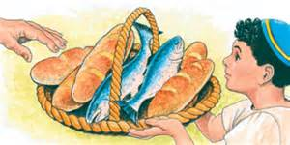
做出改變的算術
五餅二魚的故事
門徒的反應 (A)
安得烈的反應 (B-1)
孩童的反應 (B-2)
耶穌的反應
充滿憐憫心
接受小孩一點點的擺上而添增千百倍
你的反應會是什麼？
1 → 2 → 4 → 。。 →滿山的芥菜種
1 → 2 → 4 → 。。 →千點燈火

Slide 19
“Do What You Can”的理由 (1/2)
因為你已經蒙受神的祝福
假使你冰箱裡有食物, 有衣服穿, 有屋頂的地方住, 你已經比世界上75%的人富有了
假使你可以直接喝水龍頭的水, 你已經比15億沒有清潔用水的人幸福了
假使你可以参加教會或政治集會, 不擔心被逮捕,迫害, 甚至處死, 你已經擁有世界上30億人沒有的自由
多給誰的，就向誰多取。
Notes:
跟隨耶穌的門徒應該採取B2的態度。有許多理由

Slide 20
美國人非常富裕
平均個人每天 收入 | 人口數目 | 佔世界人口比率
< $2 | 26 億 | 40%
< $1 | 10 億 | 15%
$105 (USA) | 3 億 | 4.5%
$46,960
$140,900
Poor
Middle Class*
Wealthy
* 2/3 to 2x the national median income for a four-person household (Pew-Research Center)
Notes:
住在美國，富裕，自由的國家。中產階級 $53,000, 宏都拉斯，$1500, 美國的1/30

Slide 21
“Do What You Can”的理由 (2/2)
你有能力做
你是獨特的, 謎題的一片, 有被需要的
神將使用你所有的
耶穌已經為我們設立榜樣
WWJD --> WWID
耶穌的命令
在審判的時候我們要對神負責
“你們為甚麼稱呼我主阿，主阿，卻不遵我的話行呢？” (路加 6:46)
Notes:
耶穌的命令
父怎樣差遣我到世人，我也怎樣差遣你們去世上

Slide 22
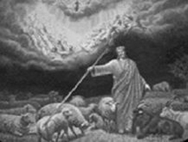
綿羊和山羊的比喻
(太 25:31-46)
綿羊
山羊
因為我餓了，你們給我吃，渴了，你們給我喝；我作客旅，你們留我住；我赤身露體，你們給我穿；我病了、你們看顧我；我在監裡，你們來看我 。
因為我餓了，你們不給我吃，渴了，你們不給我喝； 我作客旅，你們不留我住；我赤身露體，你們不給我穿；我病了，我在監裡，你們不來看我我。
這些事你們既做在我這弟兄中一個最小的身上，就是做在我身上了。
這些事你們既不做在我這弟兄中一個最小的身上，就是不做在我身上了。
這些人要往永刑裡去；那些義人要往永生裡去。

Slide 23
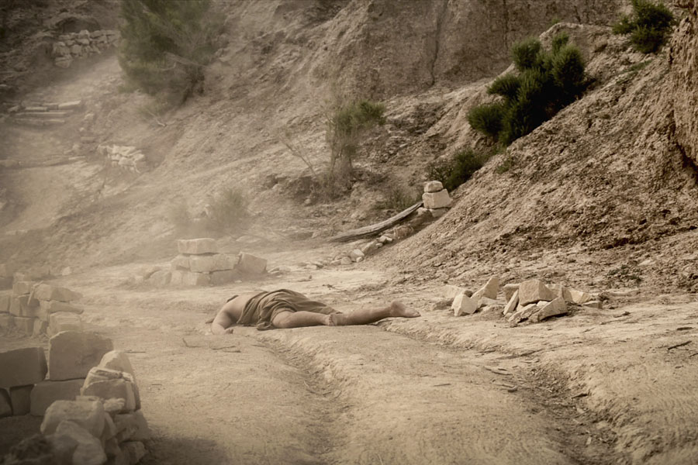
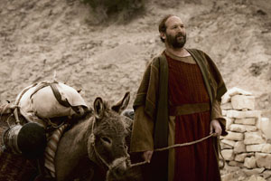
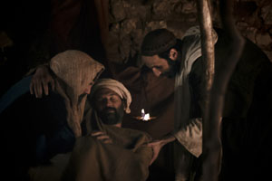
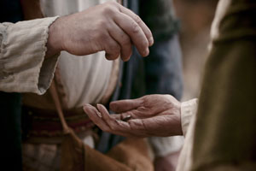
好撒馬利亞人 (路10:25-37)
耶穌說：”你去照樣行罷。”

Slide 24
利未人和撒馬利亞人的考量
祭師或利未人
他們得趕著去會堂服事
那人可能已經死了，碰到屍體會使自己不潔淨，因而不能主持殿堂儀式
他們知道律法所說的"愛你的隣居"
惻隱心
(Compassion)
撒馬利亞人
生命的危險
工作骯髒
時間行程
金錢花費
假設你走在下去耶利哥的路上，你會如何反應？你願意嗎？

Slide 25
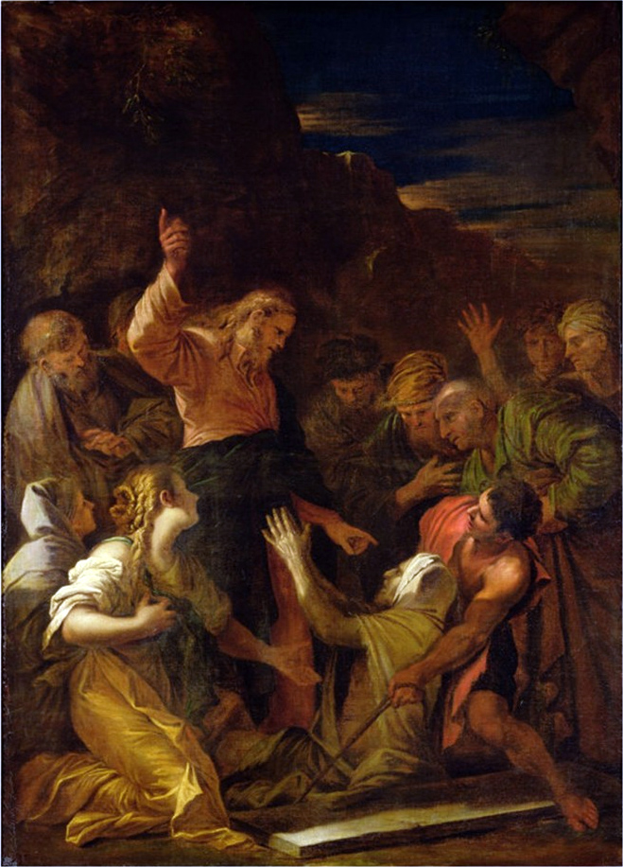
一個大痲瘋病人的故事
“有一回，耶穌在一個城裡，有人滿身長了大痲瘋，看見他，就俯伏在地，求他說：主若肯，必能叫我潔淨了。耶穌伸手摸他，說：我肯，你潔淨了罷！大痲瘋立刻就離了他的身。”(路5:12-13)
你願意向長大痲瘋的、貧困的、病痛的、受壓迫的，伸出手嗎？你有信心、愛心、和勇氣去向世界間證那好消息嗎?
耶穌願意! 你呢？
God never ask us to give what we do not have. But he cannot use what we will not give.
Notes:
Learn from the Little boy, How many loaves do you have? Bring them to me.

Slide 26
問題二
你願意嗎？
Notes:
我們認為這二種觀點都不合乎真理。 我們相信因信稱義的道理。我們得救是本乎恩，也因著信。救恩是出於唯獨信心和唯獨恩典。

Slide 27
問題二
你願意嗎？
願意
不願意
尚不能決定
其他
√
√
√
√
Notes:
我們認為這二種觀點都不合乎真理。 我們相信因信稱義的道理。我們得救是本乎恩，也因著信。救恩是出於唯獨信心和唯獨恩典。

Slide 28
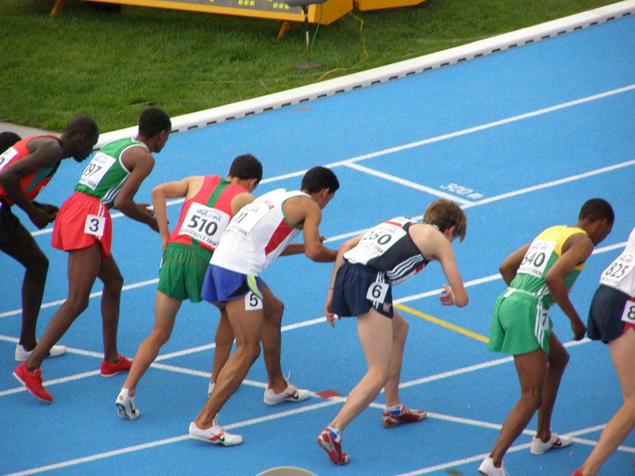
就位，預備，跑
你目前的所在地就是起跑點
預備自己
開始跑
Let your good deeds ripple out to make differences in the world for Jesus
Notes:
忘記背後，努力向前，憑著標桿直跑，當跑完當跑的路，得到榮耀的冠冕，善良忠心的僕人。

Slide 29
得獎賞
“…你們的勞苦在主裡面不是徒然的”
(哥前 15:58)
那美好的仗我已經打過了．當跑的路我已經跑盡了．所信的道我已經守住了．
從此以後、有公義的冠冕為我存留、就是按著公義審判的主到了那日要賜給我的．不但賜給我、也賜給凡愛慕他顯現的人。(提摩太後書4:7、8)

Slide 30
結語
我們處在一個破碎的世界，任何一個人似乎解決不了它的問題
但是耶穌差遣我們去改變世界 （第二大誡命和大使命；成為光和塩）
耶穌的門徒應該 "Do What You Can"
你願意嗎？
是的，我願意！

